Slide 1


Menerima Jasa Pembuatan Graphic
Design
PROPOSAL PENAWARAN JASA DALAM PEMBUATAN GRAPHIC DESIGN
Kelompok 1

Slide 2


01
Aprilia Hayusti
02
Diah Nur Aisyah
Kelompok 1
03
Galuh Ramadhan
04
I Made Suwarjana
05
Tasya Intania

Slide 3


Latar belakang
Peran desain grafis di semua bidang bisnis sangat dibutuhkan. Hal ini dapat dibuktikan dengan banyaknya bidang bisnis yang memanfaatkan keahlian desainer grafis. Tuntutan desain promosi yang semakin umum di dunia bisnis saat ini menuntut desain grafis untuk dapat mengembangkan minatnya sendiri dalam membuat produk yang menarik bagi masyarakat.

Slide 4
Tujuan
Tujuan perancangan adalah untuk menyesuaikan hasil rancangan dengan memahami kekuatan, keterbatasan, dan kemampuan manusia sebagai pengguna.
Meningkatkan efisiensi, produktivitas dan kualitas hidup manusia

Slide 5
Manfaat
menyampaikan informasi dalam bentuk grafik
Percepat alur kerja
Menjadi tempat untuk mengungkapkan pesan
Menghasilkan gambar yang lebih menarik dan indah
Menjadi peluang usaha

Slide 6
Nama Usaha Gravity : design production
Jenis Usaha Jasa : Desain Grafis
Pemilik Usaha :
1. Aprilia Hayusti (2113053111)
2. Diah Nur Aisyah (2113053065)
3. Galuh Ramadhan (2113053063)
4. I Made Suwarjana (2113053235)
5. Tasya Intania (2113053290)

Slide 7


Produk yang Dijual
      Flyer
      Pamflate

Slide 8
Strategi Pemasaran a) Cara Branding Strategi pemasaran yang dilakukan dengan cara melihat kebutuhan desain yang dibutuhkan oleh masyarakat. Karena perkembangan zaman maka promosi dilakukan melalui media online seperti media social dan marketplace lainnya. b) Cara menarik pelanggan Contoh desain akan di upload ke instagram @gravitydesign_production terdiri dari beberapa jenis desain dengan menampilkan feed yang menarik.

Slide 9
Peralatan dan Bahan Utama Usaha
Handphone
Laptop
Aplikasi editing (canva, corel draw, adobe photoshop)

Slide 10
Target Pemasaran Produk
• Produk jasa yang dijual: Flyer dan pamplet yang dijual via online.
• Target lokasi: Kota-kota besar di Indonesia.
• Target demografi: Dari remaja sampai dewasa (dapat dari perusahaan, anak SMP-Kuliah untuk suatu kegiatan ataupun yang lainnya).
• Karakter psikologis: Terbiasa dengan internet dan media sosial, serta mengikuti perkembangan terkini.

Slide 11
Modal Usaha : Rp. 50.000,00
Produk Usaha dan Harga Jual :
1. Flyer : (15.000 - 25.000)
2. Pamflate : (15.000 - 25.000

Slide 12
Proses Produksi Flyer a. Carilah ide yang menarik untuk desain e-flyer-mu. b. Perhatikan Penggunaan Warna c. Menonjolkan Identitas Brand atau Produk d. Konten yang Muncul dalam Material Promosi e. Menggunakan Gambar yang Menarik f. Gunakan Headline yang Menarik g. Pastikan Ada Bagian Call to Action (CTA) h. Batasi Penggunaan Font i. Pastikan Tidak Ada Kesalahan Penulisan j. Memasukkan Testimoni dari Konsumen

Slide 13
Proses produksi Pamflet a. Siapkan koneksi internet yang stabil pada perangkat yang akan digunakan. b. Mulai dengan buka www.canva.com untuk memulai pada browser favorit. c. Lakukan login atau signup. d. Masuk dan pilih jenis desain pamflet yang diinginkan. e. Pada halaman ini sudah tersedia banyak template lucu dan unik berbentuk layout untuk cara membuat pamflet. f. Pilih sesuai kategori pamflet yang akan dibuat. g. Lakukan perbaikan atau pengeditan dengan gambar yang ada atau gambar yang sudah disediakan sendiri. h. Perbaiki font, ukuran, filter, dan perpindahan yang lainnya. i. Simpan dan bisa lakukan pencetakan untuk mengakhiri cara membuat pamflet

Slide 14
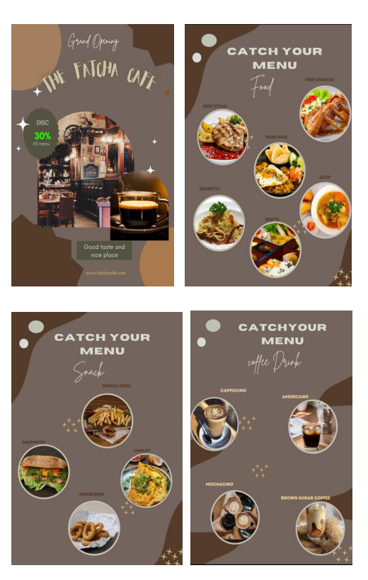
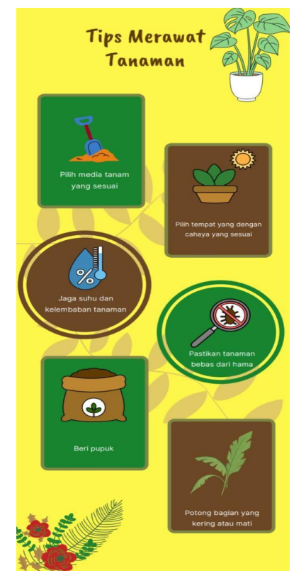
Lampiran Produk

Slide 15


Terima kasih!
Ada pertanyaan untuk kami?

